Slide 1
КРАТКАЯ ПРЕЗЕНТАЦИЯ ОБРАЗОВАТЕЛЬНОЙ ПРОГРАММЫ ДОШКОЛЬНОГО ОБРАЗОВАНИЯ
___________________________
Муниципального автономного дошкольного образовательного учреждения “Детский сад “Родничок” по/ст. Выдрино” МО “Кабанский район” РБ

Slide 2
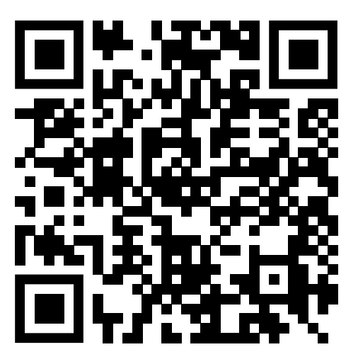
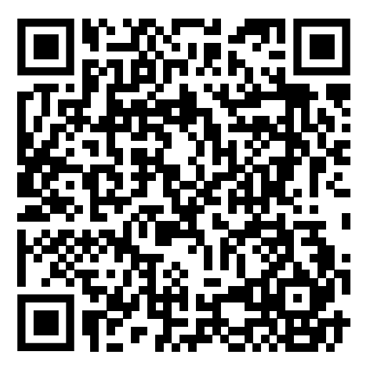
ОБРАЗОВАТЕЛЬНАЯ ПРОГРАММА ДОШКОЛЬНОГО ОБРАЗОВАНИЯ РАЗРАБОТАНА В СООТВЕТСТВИИ С:
Федеральным государственным образовательным стандартом дошкольного образования (далее – Стандарт) | Федеральной образовательной программой дошкольного образования (далее – ФОП ДО).

Slide 3
Цель Программы: разностороннее развитие ребенка на основе духовно-нравственных ценностей российского народа, исторических и национально-культурных традиций
Программа реализуется в группах общеразвивающей направленности, как программа психолого-педагогической поддержки, позитивной социализации и индивидуализации, развития личности детей дошкольного возраста и определяет комплекс основных характеристик дошкольного образования.
Реализуется в течение всего периода пребывания детей в детском саду от 1-го до прекращения образовательных отношений.

Slide 4
Программа состоит из двух частей:
Обязательная часть (занимает 90% от её общего объёма)
Вариативная часть (часть, формируемая участниками образовательных отношений – занимает 10%

Slide 5
Обязательная часть представлена:
Федеральной образовательной программой дошкольного образования (ФОП ДО) – утверждена Приказом Министерства просвещения Российской федерации №1028 от 25 ноября 2022г.
Реализуется педагогическими работниками ДОО во всех помещениях и на территории детского сада, со всеми детьми ДОО.

Slide 6
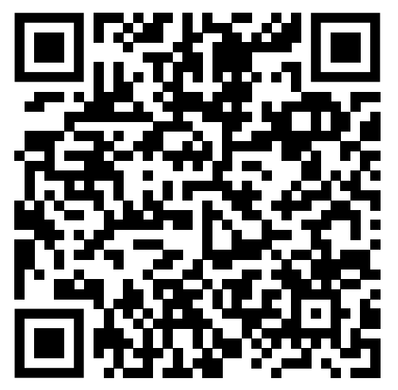
Вариативная часть
Парциальная программа
«Выходи играть во двор»
дополняет содержание образовательной области «Физическое развитие» Реализуется педагогическими работниками ДОО в форме игровых культурных практик на прогулке, со всеми детьми ДОО

Slide 7
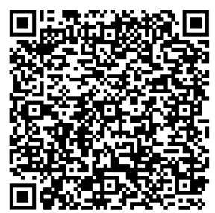
Вариативная часть
Парциальная программа
«Цветные ладошки»
дополняет содержание образовательной области «Художественно-эстетическое развитие» Реализуется педагогическими работниками ДОО в форме культурных практик на занятиях по изодеятельности, со всеми детьми ДОО

Slide 8
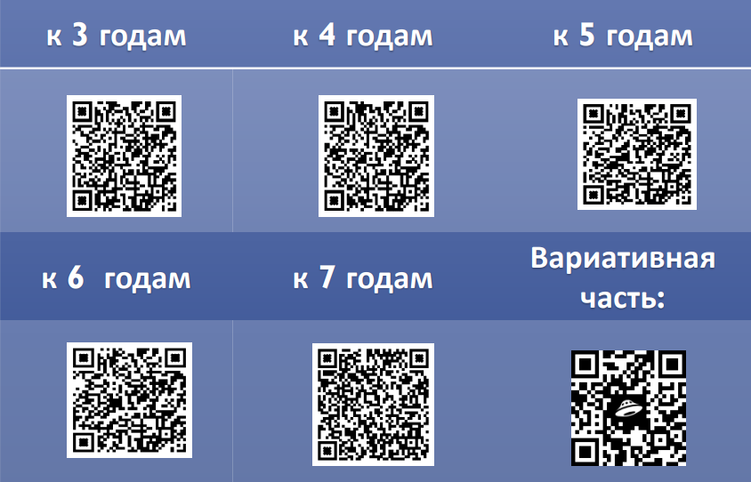
ПЛАНИРУЕМЫЕ РЕЗУЛЬТАТЫ
ОСВОЕНИЯ ПРОГРАММЫ

Slide 9
ОБРАЗОВАТЕЛЬНЫЕ ОБЛАСТИ, ОБЕСПЕЧИВАЮЩИЕ РАЗНОСТОРОННЕЕ РАЗВИТИЕ ДЕТЕЙ В СООТВЕТСТВИИ СО СТАНДАРТОМ ДОШКОЛЬНОГО ОБРАЗОВАНИЯ:
Физическое развитие
Художественно-эстетическое развитие
Социально-коммуникативное развитие
Речевое развитие
Познавательное развитие

Slide 10
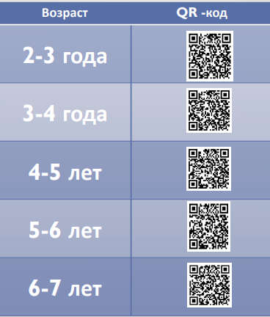
Содержание образовательной области
«Физическое развитие»

Slide 11
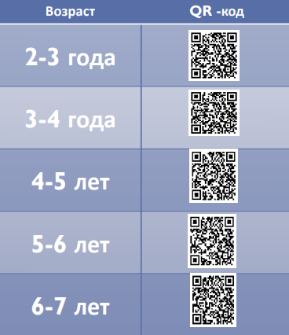
Содержание образовательной области:
«Социально-коммуникативное развитие»

Slide 12
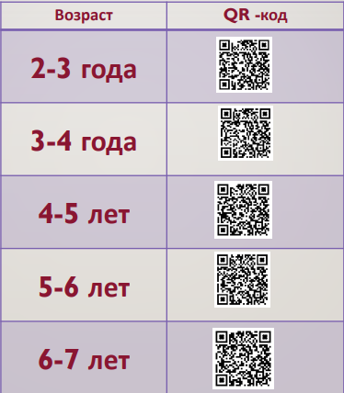
Содержание образовательной области
«Речевое развитие»

Slide 13
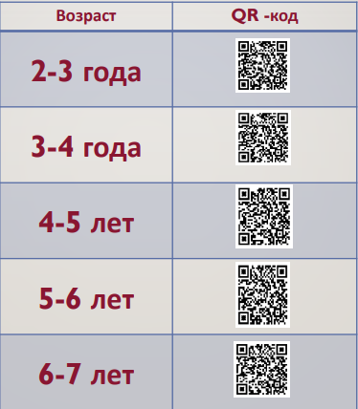
Содержание образовательной области
«Познавательное развитие»

Slide 14
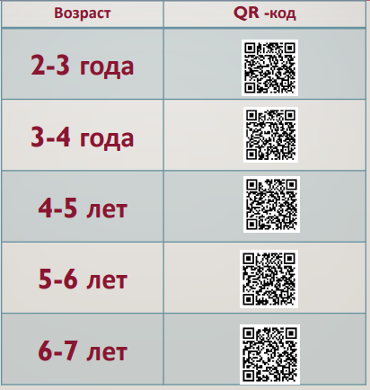
Содержание образовательной области
«Художественно-эстетическое развитие»

Slide 15
РАБОЧАЯ ПРОГРАММА ВОСПИТАНИЯ
Цель:
1.Инвариантная (базовая):
Личностное развитие каждого ребёнка с учётом его индивидуальности и
создание условий для позитивной социализации детей на основе
традиционных ценностей российского общества.
2. Вариативная (определённая ДОО)
Воспитание ответственного отношения к месту своего проживания, формирование потребности поддерживать в чистоте территорию ДОО и прилегающих территорий.

Slide 16
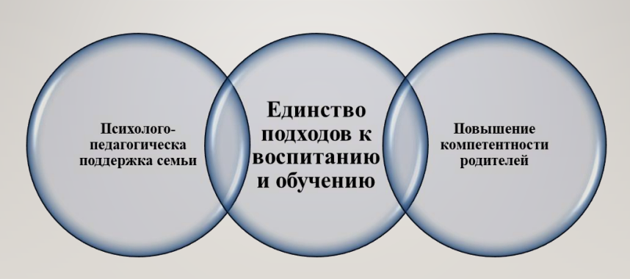
ВЗАИМОДЕЙСТВИЕ С СЕМЬЯМИ ОБУЧАЮЩИХСЯ:

Slide 17
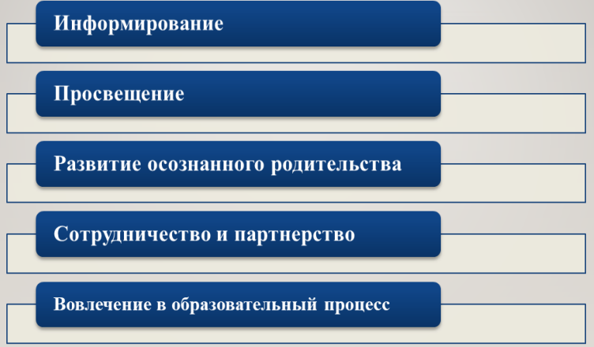
ЗАДАЧИ ВЗАИМОДЕЙСТВИЯ С РОДИТЕЛЯМИ:

Slide 18
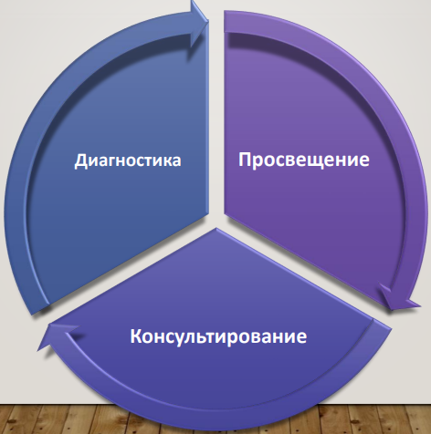
НАПРАВЛЕНИЯ ВЗАИМОДЕЙСТВИЯ:

Slide 19
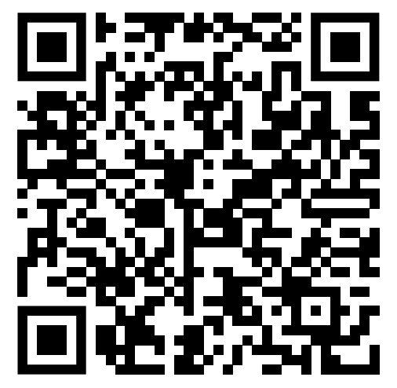
ВОПРОСЫ, ПРЕДЛОЖЕНИЯ И ЗАМЕЧАНИЯ К
ОБРАЗОВАТЕЛЬНОЙ ПРОГРАММЕ ВАШИХ ДЕТЕЙ
МОЖНО ОСТАВИТЬ ЗДЕСЬ:

